Slide 1
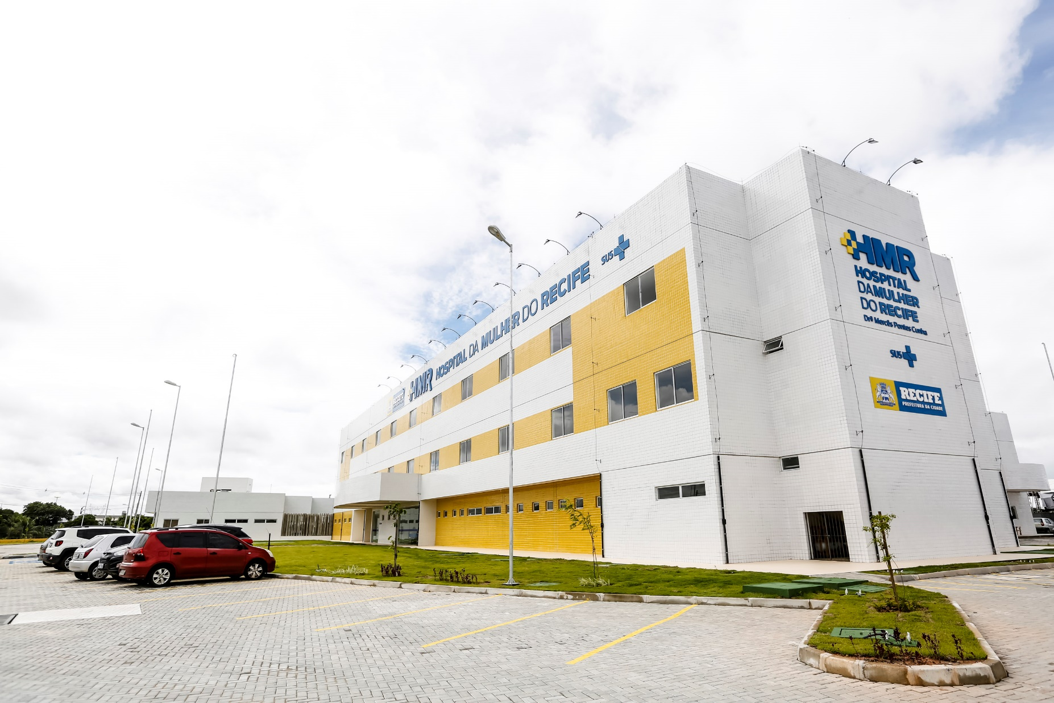


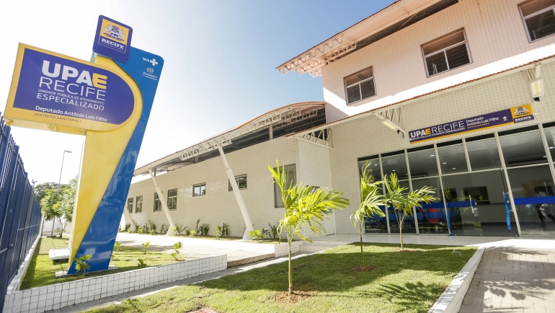

Indicadores DH - 2018

Slide 2






Indicadores - HMR

Slide 3
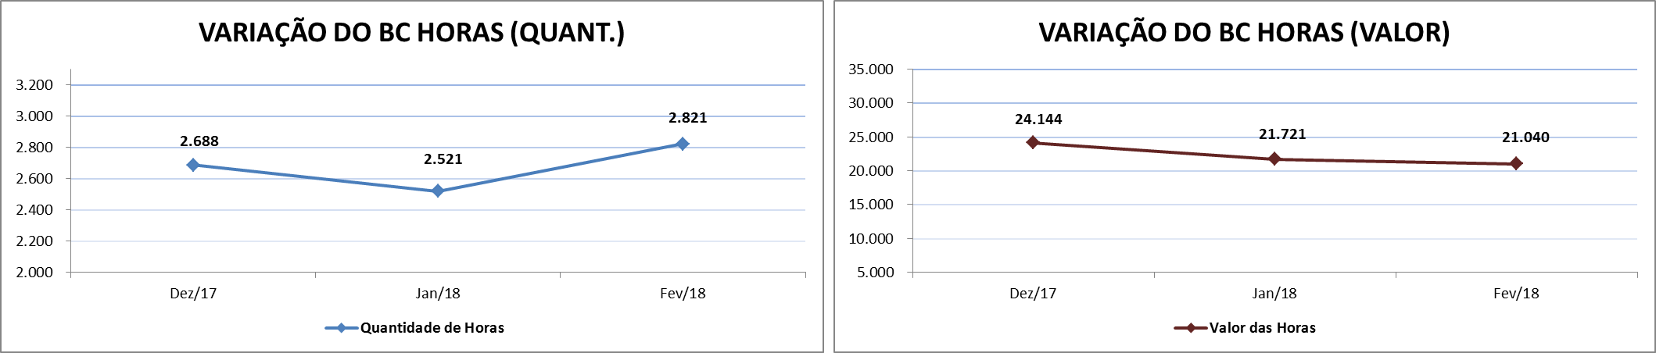
Segurança Patrimonial (164h)
Bloco Cirúrgico (160h)
Status Banco de Horas
Comentários:
Os 5 setores mais críticos são:
Sony Santos (584:22)
Farmácia (338H:21)
CPN / PPP (261:21)
Alojamento Conjunto (247:31)
Contabilidade (219:42)

Slide 4
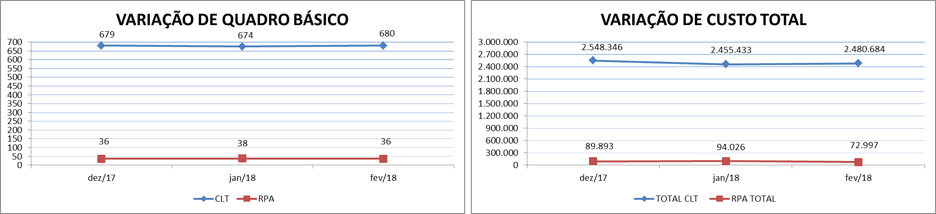


Variação do Quadro de Pessoal
Comentários sobre diferenças do Custo Total entre as folhas de Jan/18 x Dez/17:
CLT: Contratações previstas no Regulamento nº 09/2017
Variações financeiras da folha dentro da normalidade mensal (0,2%)

Slide 5
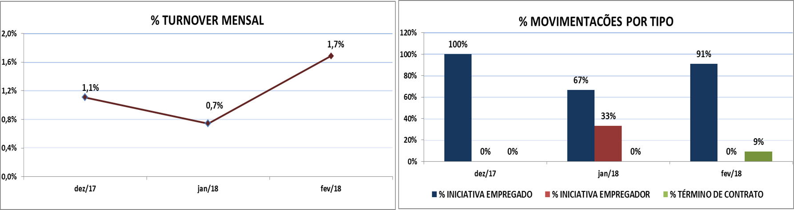
% Movimentações Mensais

Slide 6
Indicadores – UPAE Arcoverde

Slide 7
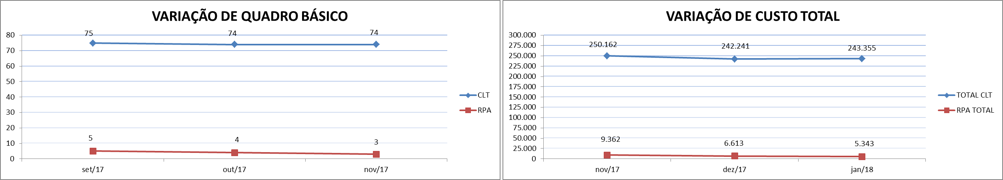
Variação do Quadro de Pessoal

Slide 8
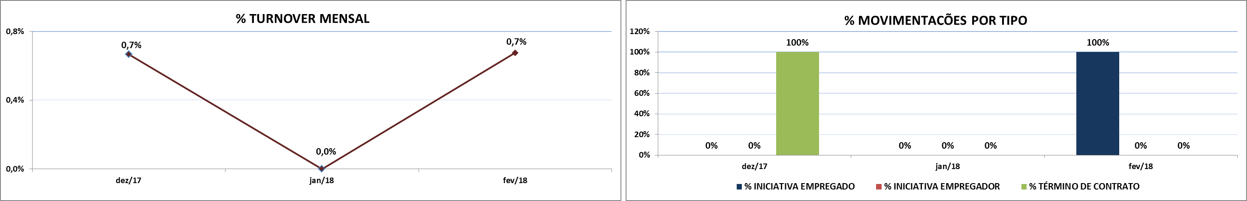
% Movimentações Mensais

Slide 9
Indicadores – UPAE Arruda

Slide 10
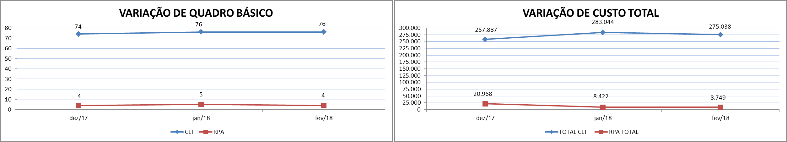
Variação do Quadro de Pessoal

Slide 11
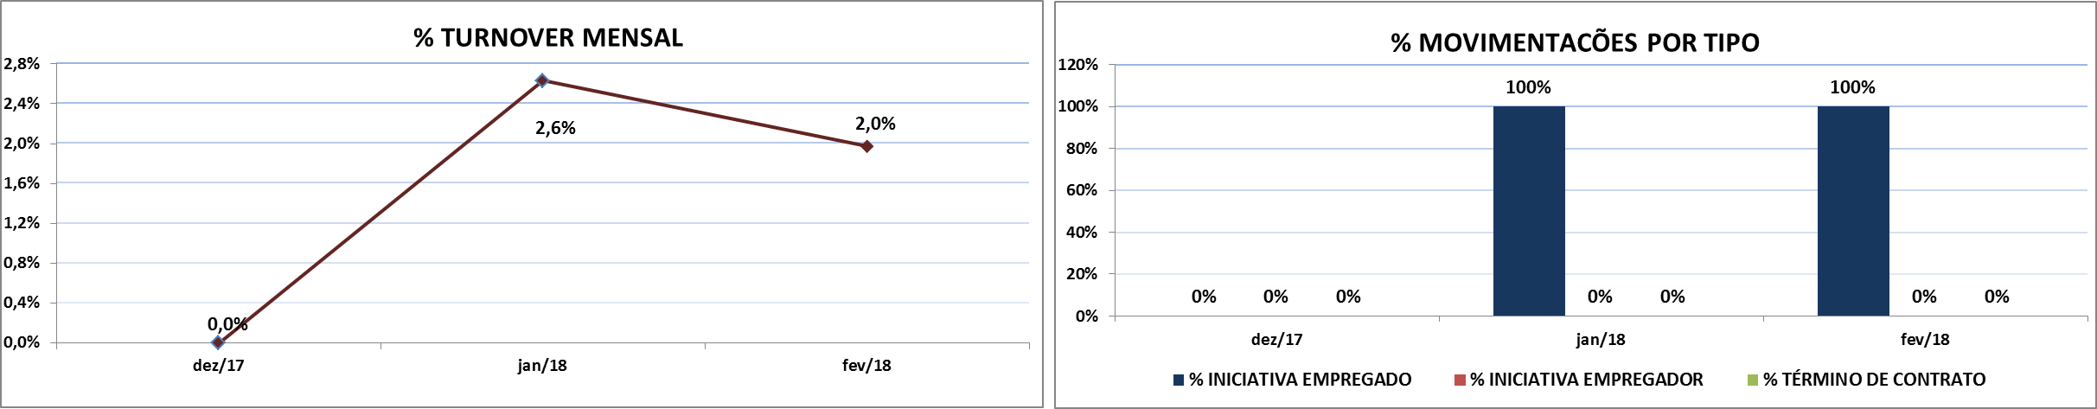
% Movimentações Mensais

Slide 12
Indicadores – UPAE Belo Jardim

Slide 13
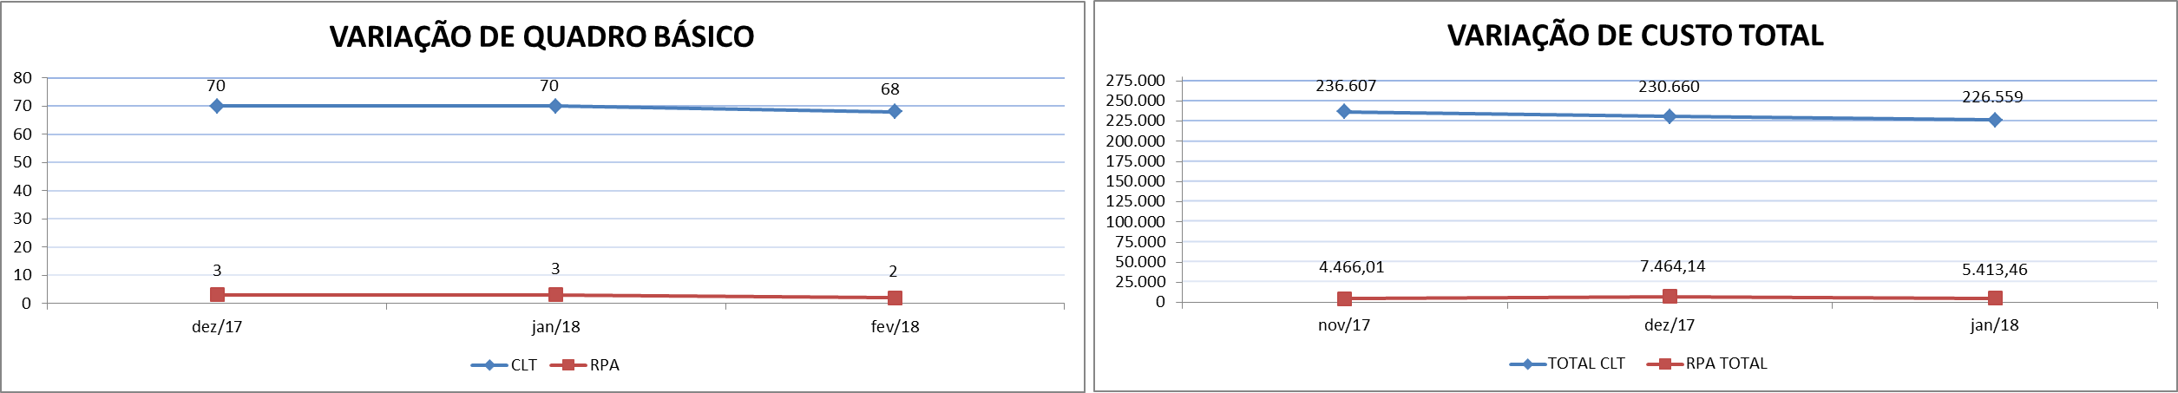
Variação do Quadro de Pessoal

Slide 14
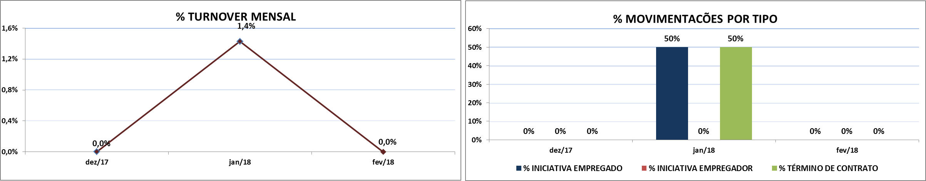
% Movimentações Mensais

Slide 15
Em ajustes
UPAEs: Acumulado – Banco de Horas
Unidades: Absenteísmo (doença/acidente)

Slide 16


Obrigada!

